Slide 1

자전거 후방 감지 및
방향 지시 모듈
201334017 양승철
201534007 김영조
201634006 김다현
201634035 진상윤
201634045 임동혁
Notes:
안녕하세요 자전거 후방 감지 및 방향 지시 모듈 발표를 맡게 된 ~~입니다.
지금부터 발표 시작하겠습니다.

Slide 2
목차
01 개발 배경 및 목표
02 팀원 역할
03 개발 환경
04 구성요소
05 하드웨어
06 소프트웨어
07 시연 영상
08 기대효과
09 Q&A
Notes:
발표 순서입니다.

Slide 3
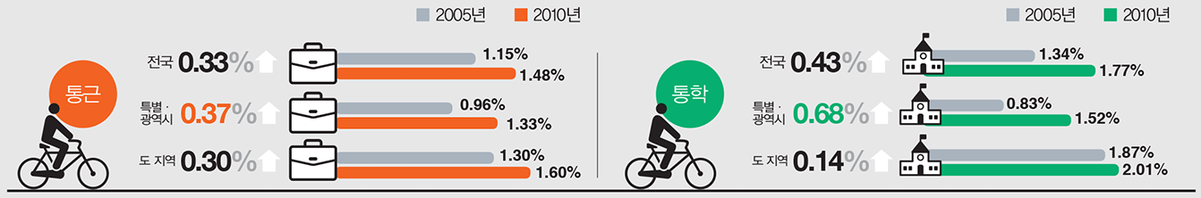
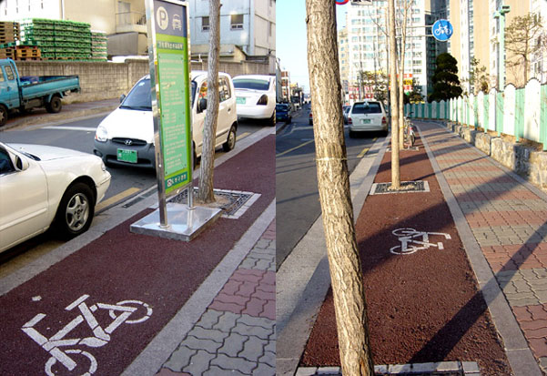
01 개발 배경 및 목표
증가하는 자전거 이용자에 비해
턱없이 부족한 자전거 시설
매년 증가하는 자전거 이용자
Notes:
가장 먼저 개발 배경 및 목표입니다.
현대에 이르러 자전거는 단순한 이동수단이 아닌 건강과 레저 등 삶의 질을 향상시키는 수단으로 이용됩니다.
남녀노소 누구나 쉽고 낮은 가격으로 접할 수 있고 운동과 이동수단을 겸할 수 있습니다.
앞의 표를 보시면, 2000년대 초반에 비해 2010년대에 자전거 이용자가 증가한 것을 확인할 수 있습니다.
하지만 선진국들에 비해 자전거 이용을 위한 인프라가 매우 미진합니다.
오른쪽 사진을 보시면 기존에 있던 인도를 쪼개어 간신히 자전거 전용 도로를 만들어 놓았습니다.
이렇다 보니 자연스럽게 차도로 향하게 되는데 충분한 안전장치가 갖춰진 차와 달리 탑승자를 보호할 수 없는 자전거는 사고가 나게 되는 경우 크게 다칠 수 밖에 없습니다.

Slide 4
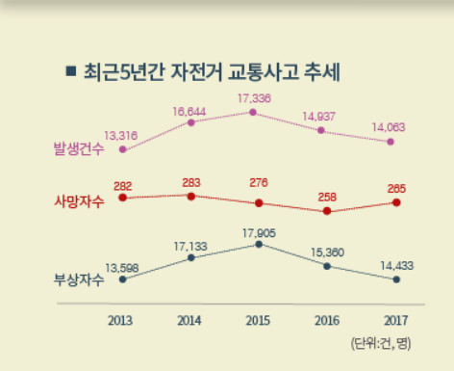
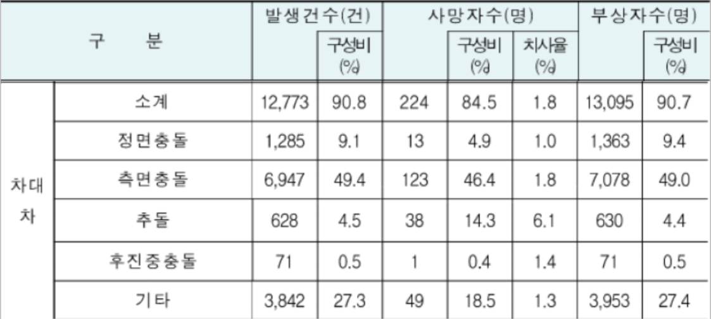
01 개발 배경 및 목표
자전거 교통사고 중
가장 많은 비율을 차지하는 사고
‘측면충돌’
자전거 교통사고 증가 추세
Notes:
최근 5년간 자전거 교통사고 추세를 살펴보면, 매년 만 3천여 건을 훌쩍 넘는 것을 알 수 있습니다.
2015년 이후 사고 수가 줄어들었지만, 사망자 수는 거의 그대로라 사망률은 오히려 증가했습니다.
자전거 교통사고의 종류는 다양한데, 그 중 가장 많은 비율을 차지하는 사고는 측면 충돌입니다.
측면충돌 사고의 특성상 후방주시 미숙으로 방향을 틀다 뒤에서 박는 경우가 대부분입니다.
이처럼 안전거리 확보 및 후방주시를 도와 자전거 탑승자의 안전과 편의를 향상하기 위한 ‘자전거 후방 감지 및 방향 지시 모듈＇을 제작하게 되었습니다.

Slide 5
02 팀원 역할
자격 | 이름 | 역할
팀장 | 김다현 | 전체적인 프로젝트 진행
팀원 | 김영조 | 애플리케이션 구현
팀원 | 양승철 | 거리 감지 센서 연동
팀원 | 임동혁 | 자료 조사 및 디자인
팀원 | 진상윤 | LED 매트릭스 연동
Notes:
저희 조는 다음과 같은 역할을 맡았습니다.
팀장인 김다현 학생은 전체적인 프로젝트 진행을 맡았고 김영조 학생은 애플리케이션 구현을 맡았습니다.
양승철 학생은 거리 감지 센서 연동을 맡았고 임동혁 학생은 자료 조사 및 디자인을 맡았습니다.
진상윤 학생은 LED 매트릭스 연동을 맡았습니다.

Slide 6
03 개발환경
개발환경 | OS | 사용 언어
노트북 | Window 10 | C, C++
아두이노 | Arduino IDE
스마트폰 | Android | Java, Kawa, Scheme
Notes:
개발 환경입니다.
Window 10 운영체제를 기반으로 Arduino IDE에서 시행하였습니다.
Android 기반 스마트폰에서 C, C++, 앱 인벤터를 사용하여 제작하였습니다.

Slide 7
04 구성요소
설계 제한요소
성능 | 규격/ 표준 | 경제성 | 미학 | 신뢰성 | 안전성/ 내구성 | 환경
✔ |  | ✔ |  | ✔ | ✔
설계 구성요소
목표 설정 | 합성 | 분석 | 구현/ 제작 | 시험/ 평가 | 결과 도출
✔ | ✔ | ✔ | ✔ | ✔ | ✔
Notes:
시스템 설계에 앞서 설계 구성요소와 제한요소를 고려하였습니다.
먼저 설계 구성요소에는 모두 반영하였고, 설계 제한요소에서는 성능, 경제성, 신뢰성, 안정성과 내구성을 고려하였습니다.

Slide 8
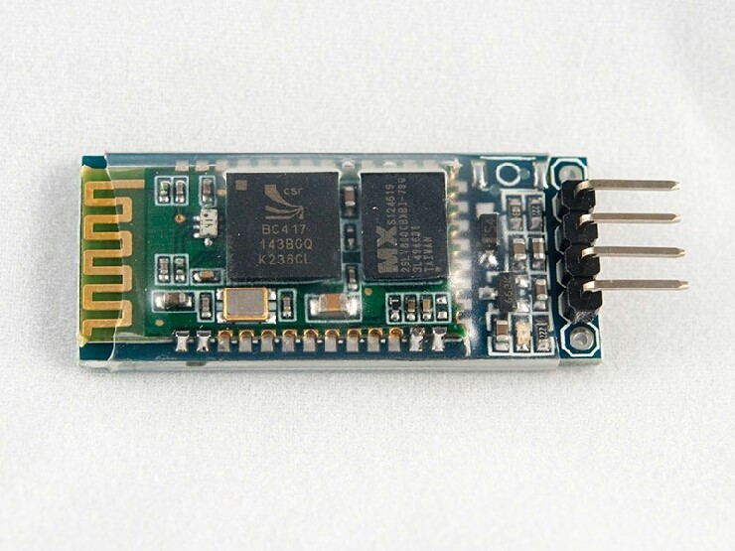
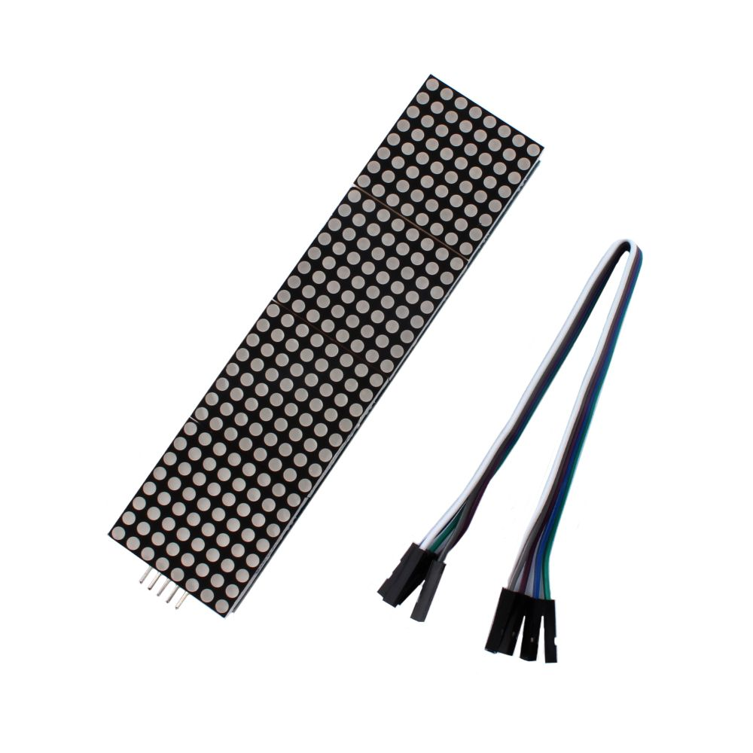
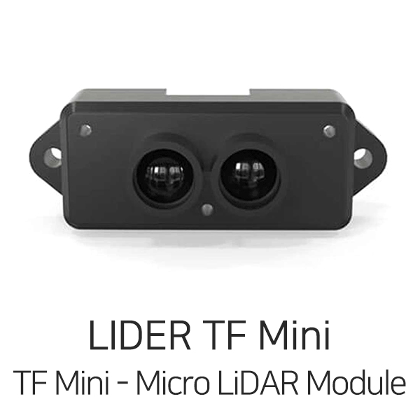
05 하드웨어
x2
x3
HC-06
8x32 도트 매트릭스
TF Mini Lidar
블루투스 모듈
LED 모듈
거리 측정 센서
Notes:
우선 하드웨어 부분에서는, HC-06 블루투스 모듈과 8x32 도트 매트릭스 두 개, TF mini lidar 센서 3개를 사용하였습니다.
TF mini lidar 센서는 광센서로, 최대 12m까지 감지가 가능해 저희가 개발한 모듈의 목적에 부합하였습니다.

Slide 9
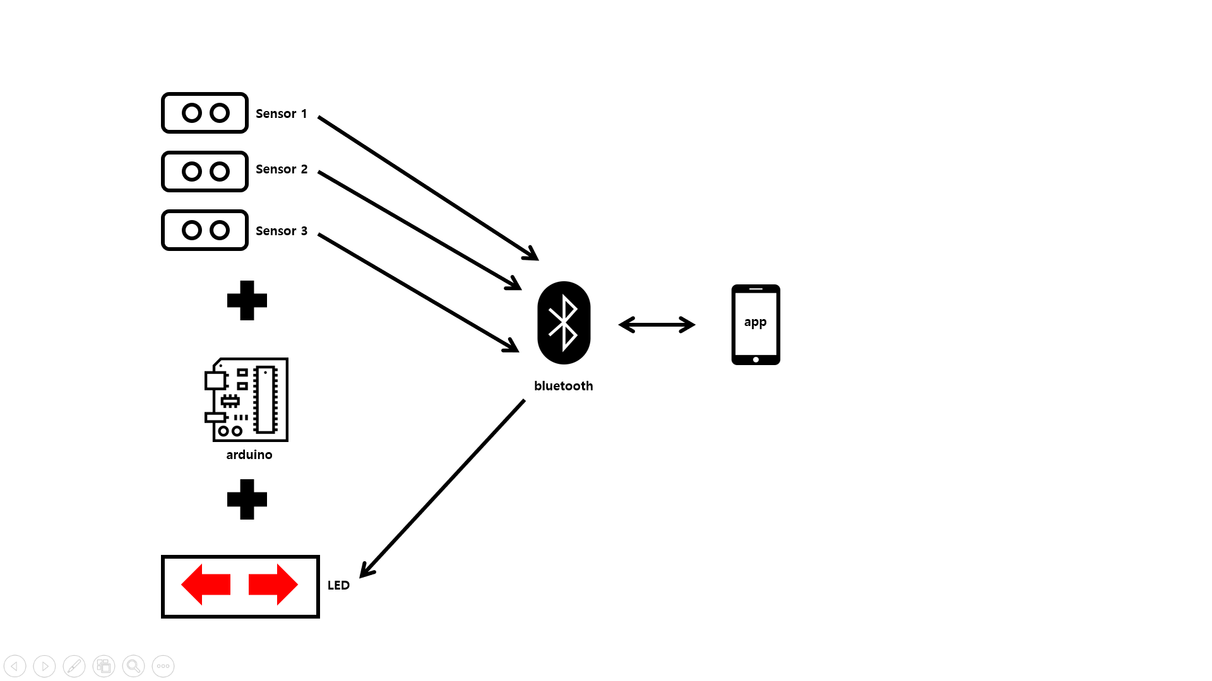
05 하드웨어
Notes:
저희 모듈의 간략한 구성도입니다.
센서와 LED 매트릭스를 Arduino로 연결하여 Bluetooth 모듈과 통신 가능한 상태로 만듭니다.
센서는 측정한 거리 값을 Arduino를 거쳐 Bluetooth로 보낸 뒤 스마트폰 App으로 전송합니다.
LED 매트릭스는 스마트폰 App에서 입력된 데이터를 Bluetooth를 거쳐 Arduino로 받은 뒤 방향을 지시합니다.
Bluetooth 모듈은 스마트폰 App과 상시 통신할 수 있는 상태로 만듭니다.

Slide 10
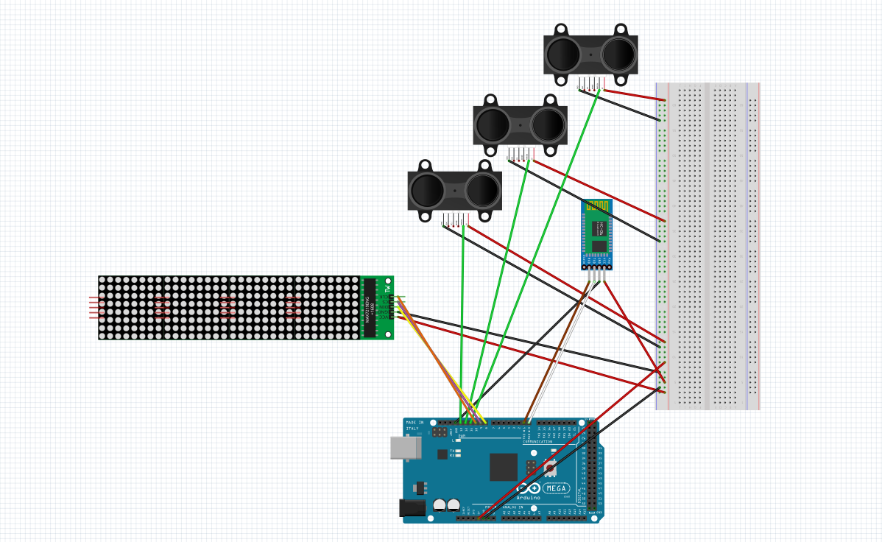
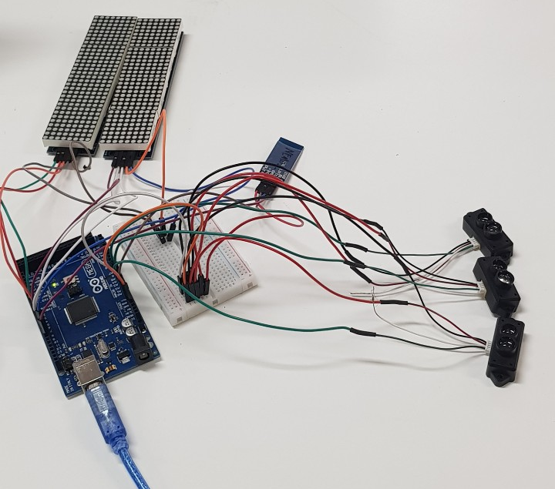
05 하드웨어
Notes:
본 사진은 Arduino 회로 도면과 Arduino 회로를 직접 제작한 사진입니다.

Slide 11
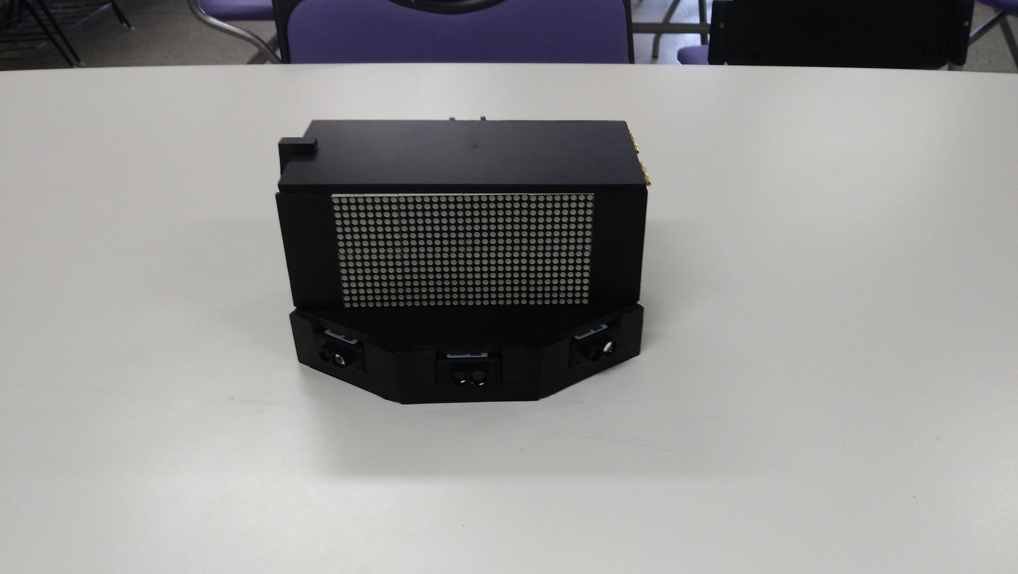
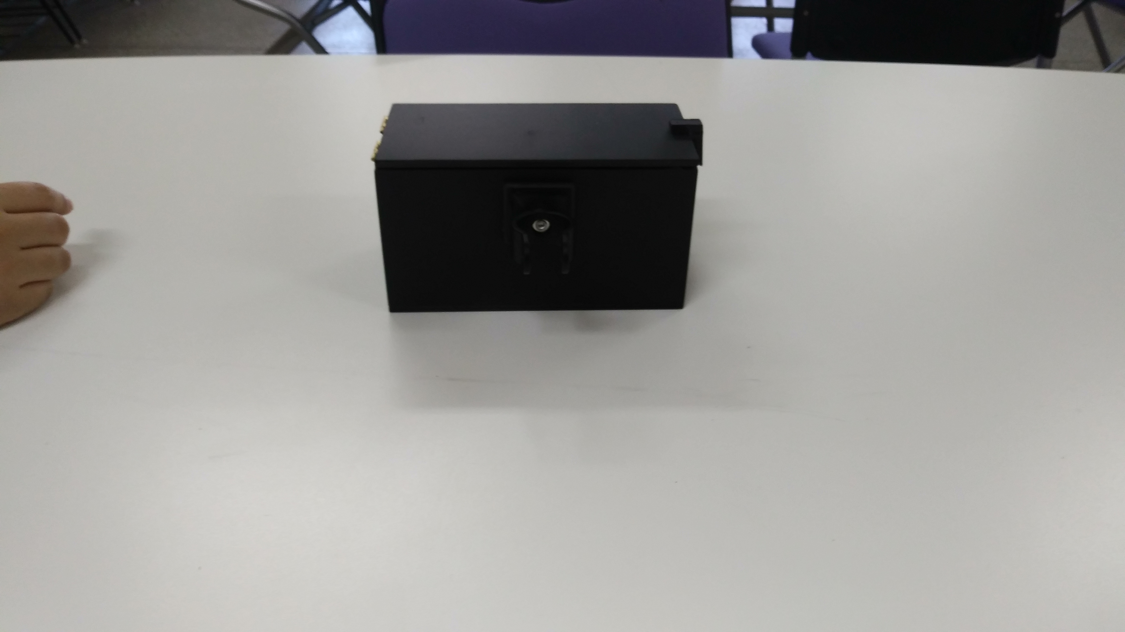
05 하드웨어
앞면
뒷면
Notes:
저희가 제작한 모듈의 외관 사진입니다.
각각 앞면과 뒷면의 모습입니다.

Slide 12
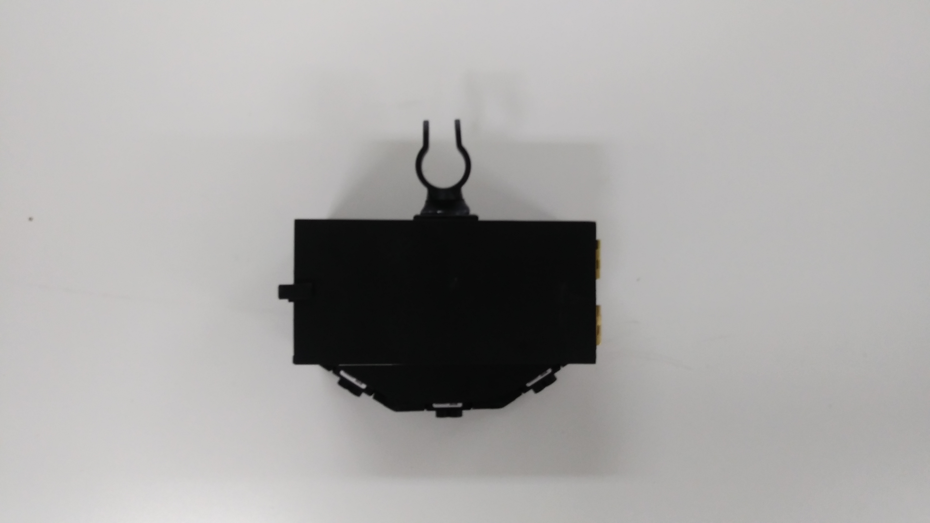
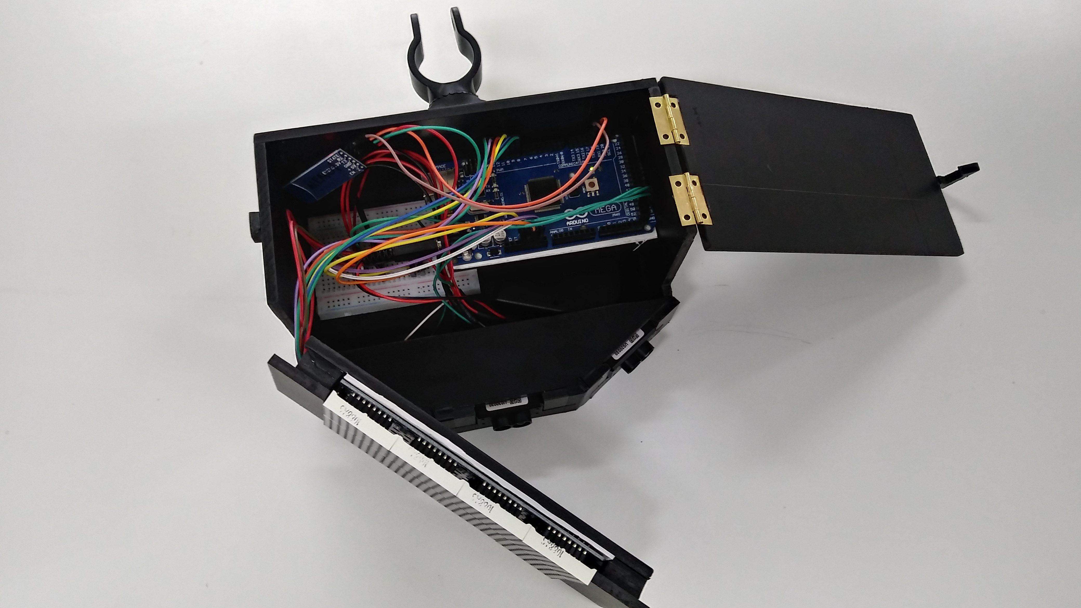
05 하드웨어
윗면
개봉
Notes:
모듈의 윗면과 개봉 시 내부 모습입니다.
윗면에 개폐가 가능한 뚜껑을 제작하여 부품과 배터리 교체가 원활하도록 하였습니다.

Slide 13

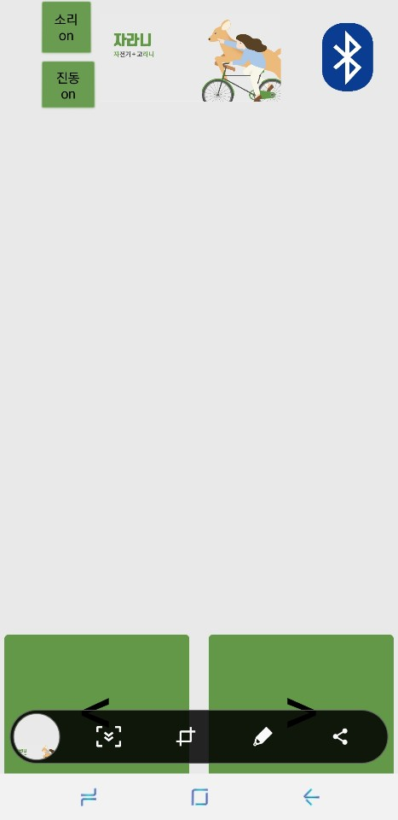
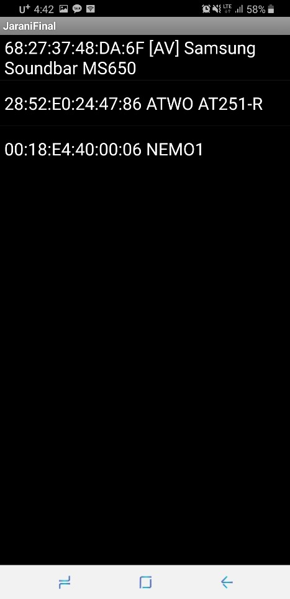
06 소프트웨어
초기 화면
메인 화면
블루투스 선택 화면
Notes:
저희가 제작한 스마트폰 애플리케이션입니다.
맨 앞부터 초기 화면, 메인 화면, 블루투스 선택 화면입니다.
메인 화면 상단 좌측에는 소리와 진동을 켜고 끌 수 있는 버튼이 있고 우측에는 블루투스 선택 화면으로 넘어갈 수 있는 버튼이 있습니다.

Slide 14
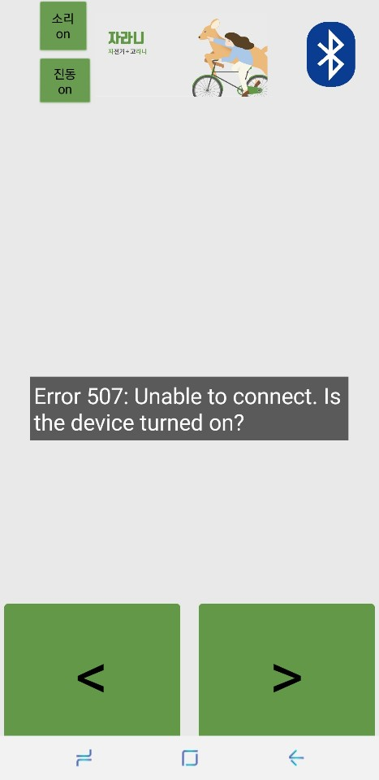

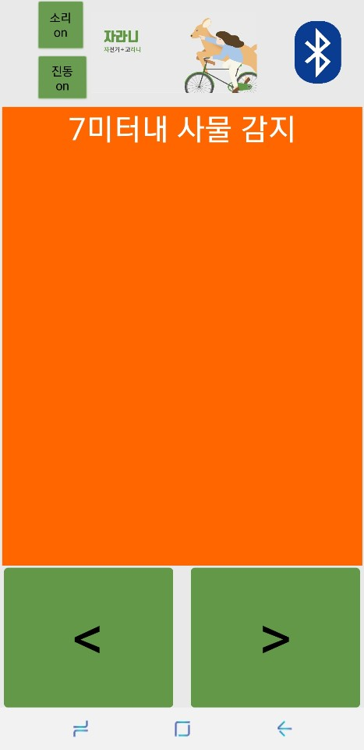
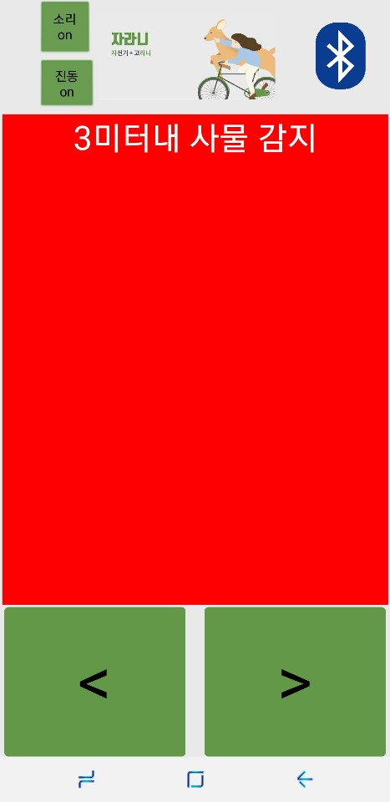
06 소프트웨어
블루투스
통신 실패
10미터 내
7미터 내
3미터 내
Notes:
앞서 블루투스 선택 화면에서 블루투스 연결에 실패하였을 경우, 첫번째 사진과 같이 에러 문구가 뜨게 됩니다.
정상적으로 연결되었을 경우, 뒤에 세 개의 화면처럼 나오게 됩니다.
녹색 화면은 후방 거리 10m 내외로 사물이 감지된 상황입니다. 이 경우 탑승자가 안전하므로 소리나 진동이 울리지 않습니다.
주황색 화면은 후방 거리 7m 내외로 사물이 감지된 상황입니다. 탑승자가 주의를 기울여야 할 거리이므로 낮은 소리와 약한 진동으로 주의를 줍니다.
빨간색 화면은 후방 거리 3m 내외로 사물이 감지된 상황입니다. 탑승자가 위험할 수도 있는 상황이므로 높은 소리와 강한 진동으로 경고를 합니다.

Slide 15
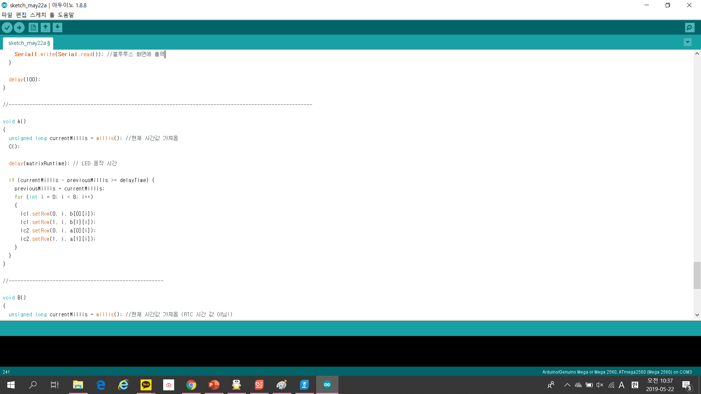
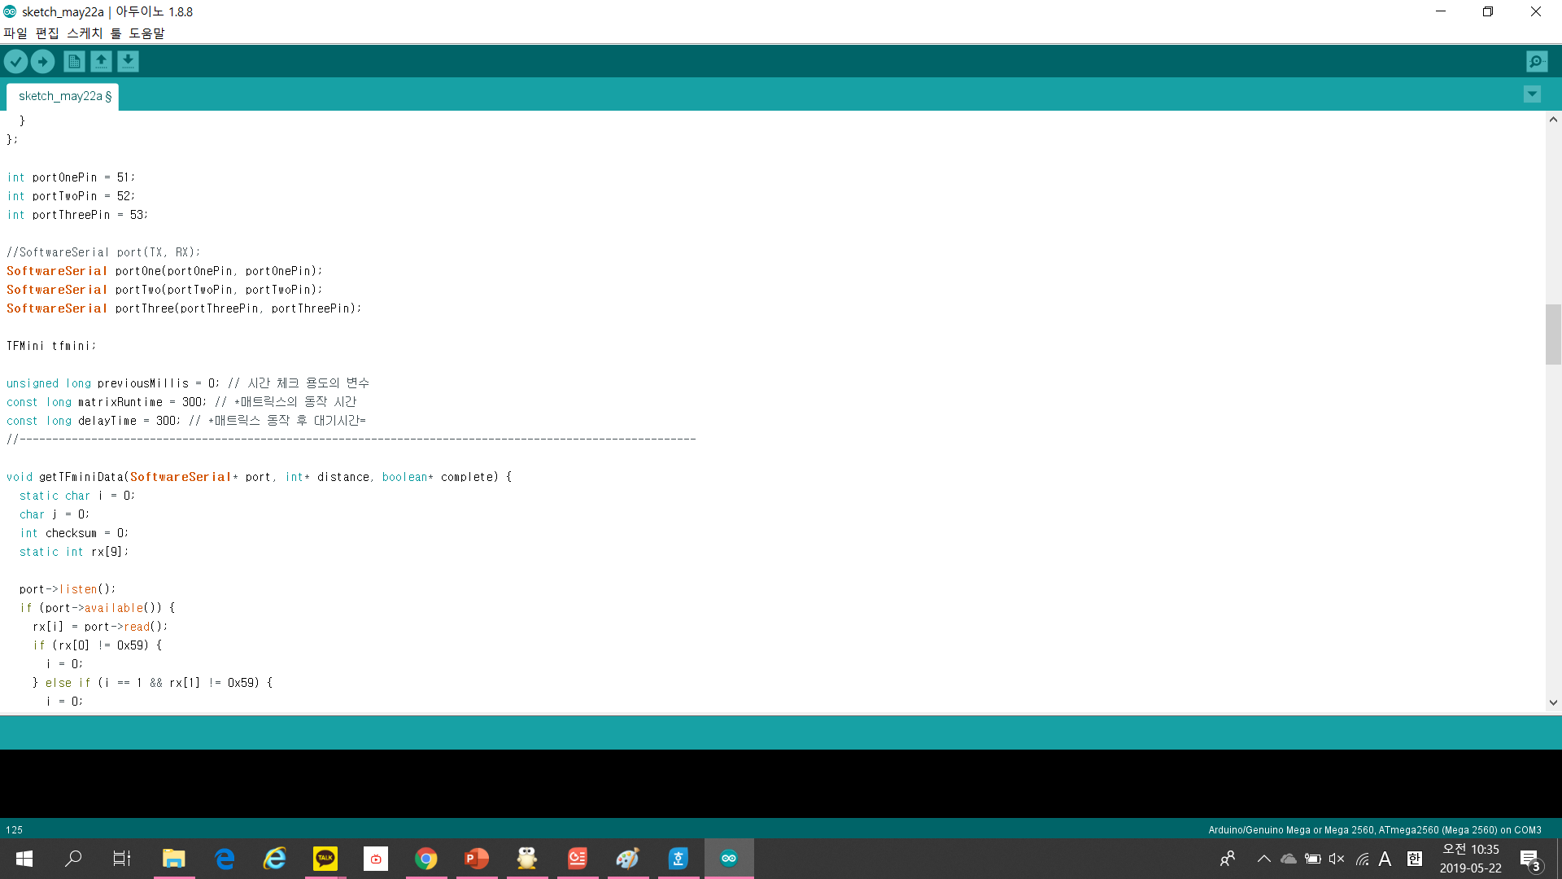
06 소프트웨어
Millis 함수
Notes:
저희 모듈의 소스 코드 중 가장 핵심적인 부분입니다.
저희는 Arduino 기반으로 모듈을 제작하였는데, Arduino에서 보편적으로 사용되는 delay 함수는 실행되는 순간 Arduino가 멈춰버리기 때문에 복수 작업이 불가능하게 됩니다.
저희는 이러한 문제점을 보완하고자 millis 함수를 사용하였습니다.
Millis 함수는 밀리 초 단위로 시간을 쪼개서 리턴 시키는데, 이를 활용하여 아두이노에서 복수 작업이 가능하게 합니다.
왼쪽 사진에서는 millis 함수를 선언하고, 매트릭스의 동작 시간과 동작 후 대기시간을 설정해 놓았습니다.
오른쪽 사진에서는 왼쪽에서 선언된 함수를 기반으로 LED를 동작시키는 코드입니다.

Slide 16
07 시연 영상
영상은 별도의 링크를 걸어두었습니다
Notes:
다음은 시연 영상을 보여드리도록 하겠습니다.
(거리별 시연 영상이 나올 때) 본 시연 영상은 직관성을 위해 세 개의 센서 중 가운데 하나만 켜 둔 상태로 진행되었습니다.

Slide 17
08 기대 효과
1. 자전거 이용자들의 안전한 레저 활동
2. 자전거 교통사고 방지
3. 자전거 장비의 인식 변화
4. 부족한 점 개선 시, 상용화 가능
5. 애플리케이션 및 모듈의 확장성 용이
Notes:
마지막으로 기대 효과입니다.
첫 번째로 자전거 이용자들의 편의를 도모할 수 있습니다.
두 번째로 자전거 이용자들이 안전한 레저 활동을 할 수 있고 세 번째로 자전거 교통사고를 방지할 수 있습니다.
네 번째로는 저희 모듈의 크기, 가격, 내구성 등의 문제점을 개선할 시, 상용화가 가능하다고 여겨집니다.
그리고 마지막으로는 애플리케이션 및 모듈의 확장성이 용이해 추후 다양한 기능을 추가할 수 있습니다.

Slide 18
Q&A
Notes:
혹시 질문 있는 분 계신가요?
없으면 이상으로 발표를 마치도록 하겠습니다. 감사합니다.

